Slide 1
Collective Spatial Keyword Queries: A Distance Owner-Driven Approach
——SIGMOD’13, June 22–27, 2013, New York, New York, USA.
Present by HZS

Slide 2
Outline
Problem Definition
Cost Definition(1)
Distance Owner-driven Approach
Pruning
Cost Definition(2)

Slide 3
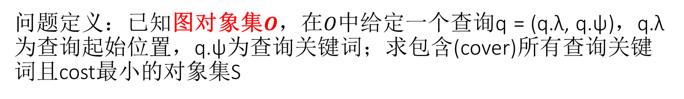
问题定义：已知图对象集$Ο$，在$Ο$中给定一个查询q = (q.λ, q.ψ)，q.λ 为查询起始位置，q.ψ为查询关键词；求包含(cover)所有查询关键词且cost最小的对象集S
q.λ=(x, y)
q.ψ={酒店, 餐馆}
餐馆A
酒店A
餐馆B
酒店B

Slide 4
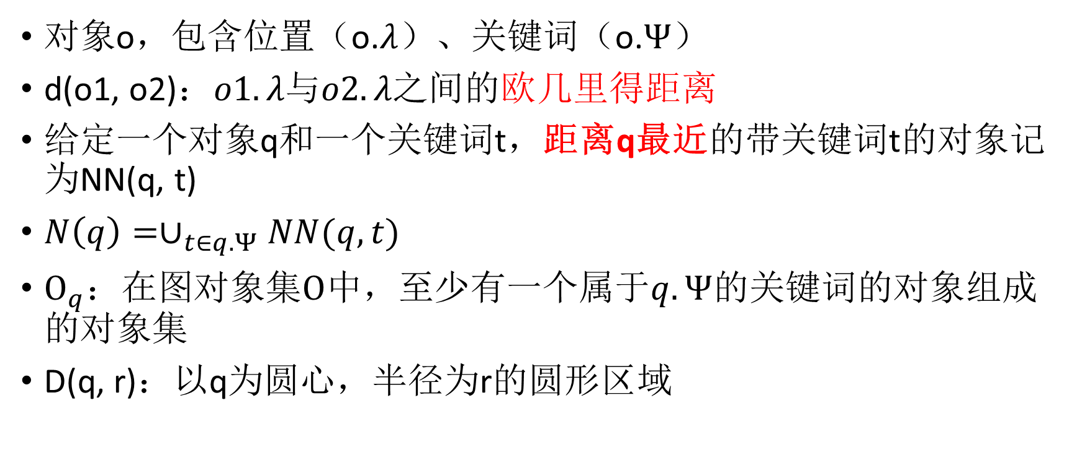
Notion
对象o，包含位置（o.$λ$）、关键词（o.$Ψ$）
d(o1, o2)：$o1.λ与o2.λ之间的欧几里得距离$
给定一个对象q和一个关键词t，距离q最近的带关键词t的对象记为NN(q, t)
$N\left(q\right)=∪_{t∈q.Ψ}NN(q, t)$
$Ο_{q}：在图对象集Ο$中，至少有一个属于$q.Ψ$的关键词的对象组成的对象集
D(q, r)：以q为圆心，半径为r的圆形区域

Slide 5

Cost的定义（一）
1.距离查询起始位置要近
2.查询结果对象集要近可能密集
${cost}_{MaxSum}\left(S\right)=α\max_{o ∈S}{d\left(o, q\right)+(1−α)\max_{o1,o2∈S}{d(o1,o2)}}$

Slide 6
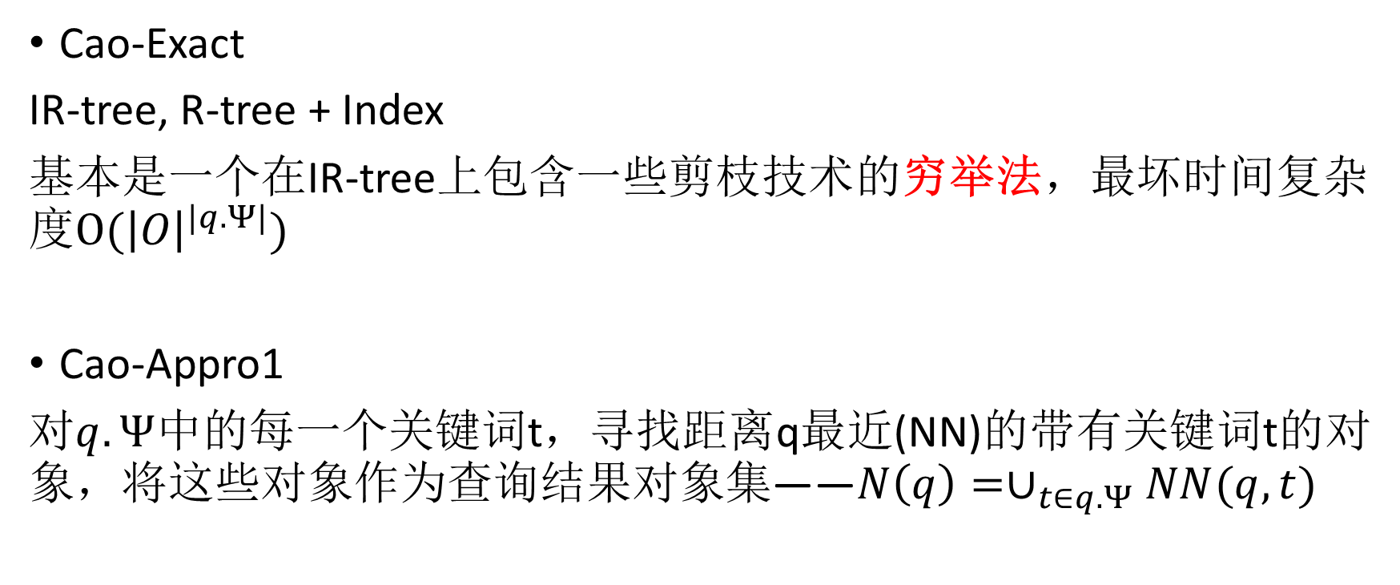
Cao-Approach[4]
Cao-Exact
IR-tree, R-tree + Index
基本是一个在IR-tree上包含一些剪枝技术的穷举法，最坏时间复杂度$O({\left|Ο\right|}^{|q.Ψ|})$
Cao-Appro1
对$q.Ψ$中的每一个关键词t，寻找距离q最近(NN)的带有关键词t的对象，将这些对象作为查询结果对象集——$N\left(q\right)=∪_{t∈q.Ψ}NN(q, t)$
Notes:
举个例子，酒店、餐馆

Slide 7
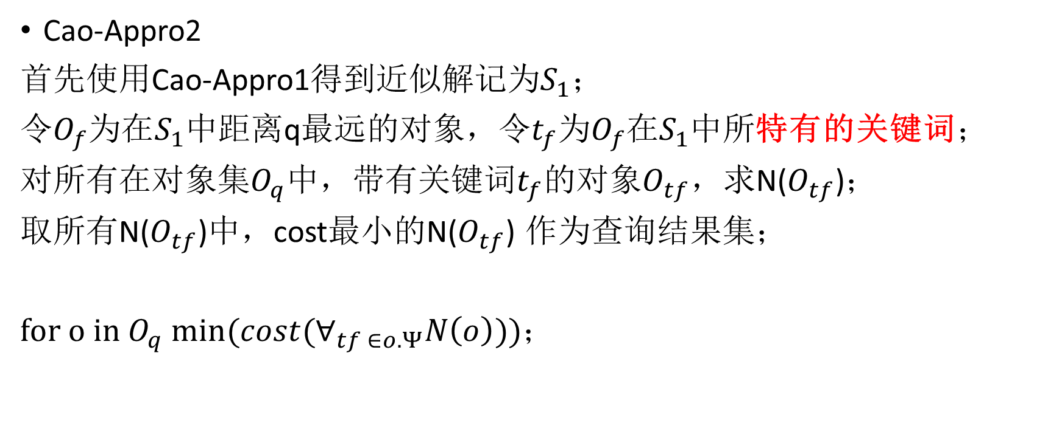
Cao-Approach[4]
Cao-Appro2
首先使用Cao-Appro1得到近似解记为$S_{1}；$
令$O_{f}为在S_{1}$中距离q最远的对象，令$t_{f}$为$O_{f}在S_{1}$中所特有的关键词；
对所有在对象集$O_{q}$中，带有关键词$t_{f}$的对象$O_{tf}$，求N($O_{tf}$)；
取所有N($O_{tf}$)中，cost最小的N($O_{tf}$) 作为查询结果集；
$for o in O_{q} min⁡(cost(∀_{tf ∈o.Ψ}N\left(o\right)))$；
Notes:
简单介绍，直接下一页上图

Slide 8









Cao-Appro1 Cao-Appro2
q.λ
q.λ
$$O_{1}$$
$$O_{1}$$
$$O_{2}$$
$$O_{2}$$
$$O_{3}$$
$$O_{1}.Ψ=\left\{t1\right\}$$
$$O_{2}.Ψ=\{t2\}$$
$$O_{3}.Ψ=\{t3\}$$
$$O_{4}.Ψ=\left\{t1\right\}$$
NN(q, t1) = $O_{1}$
NN(q, t2) = $O_{2}$
NN(q, t3) = $O_{3}$
q = (q.λ, {t1, t2, t3}
$$O_{3}$$
$$O_{4}$$
$$O_{4}$$

Slide 9
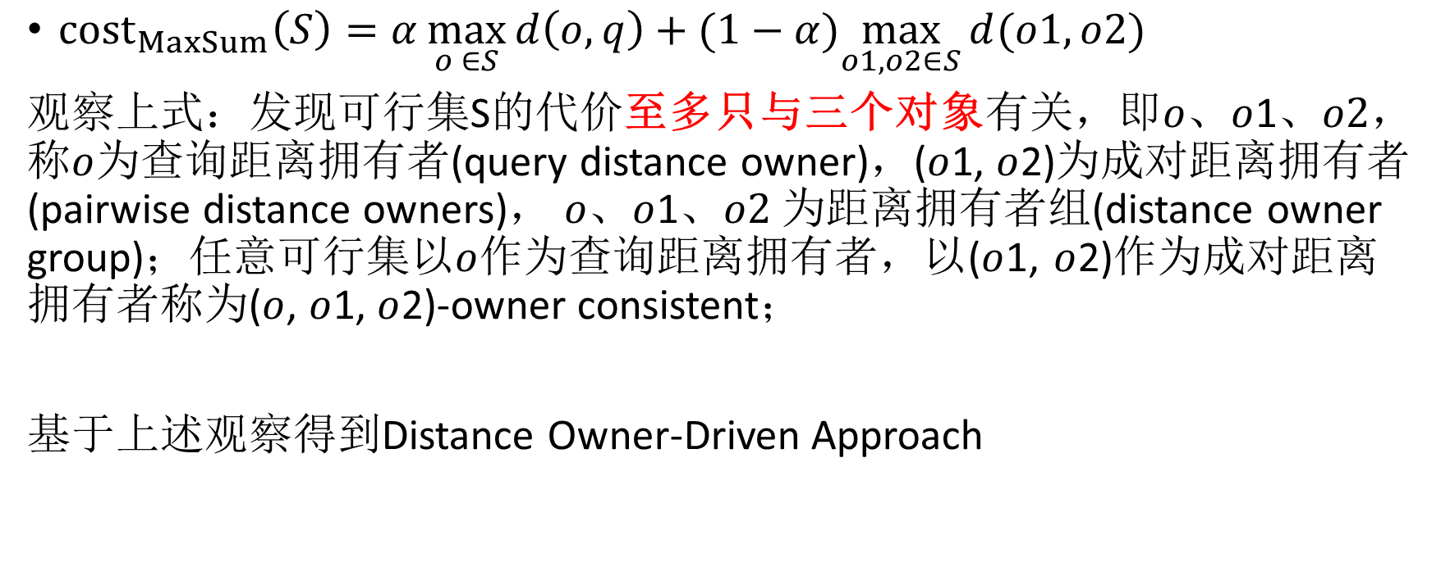
MaxSum-Exact
${cost}_{MaxSum}\left(S\right)=α\max_{o ∈S}{d\left(o, q\right)+(1−α)\max_{o1,o2∈S}{d(o1,o2)}}$
观察上式：发现可行集S的代价至多只与三个对象有关，即$o、o$1、$o2$，称$o$为查询距离拥有者(query distance owner)，($o$1, $o$2)为成对距离拥有者(pairwise distance owners)， $o、o$1、$o2$为距离拥有者组(distance owner group)；任意可行集以$o$作为查询距离拥有者，以($o$1, $o$2)作为成对距离拥有者称为($o$, $o$1, $o$2)-owner consistent；
基于上述观察得到Distance Owner-Driven Approach

Slide 10
Distance Owner-Driven Approach
维护变量S，该变量存储着当前发现的最好的可行集，初始化时将S设为可行集
构造S'
Step1：选定S'的查询距离拥有者o；
Step2：选定S'的成对距离拥有者o1，o2；
Step3：找到一个(o，o1，o2)-owner consistent的可行集S’，如果cost(S') < cost(S)，更新S
Step4：重复1,2,3步骤，直到所有(o, o1, o2)距离拥有者组被遍历

Slide 11
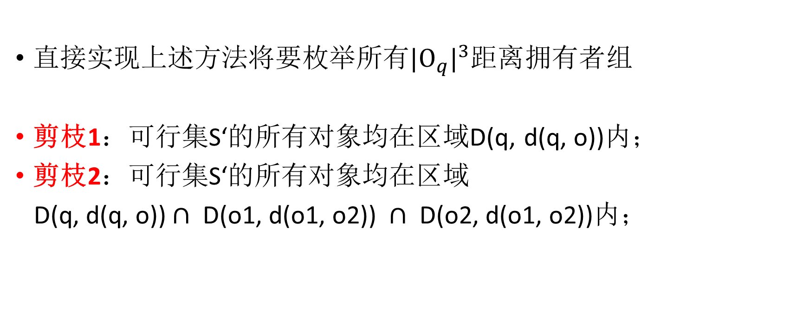
剪枝 for S’ objects
直接实现上述方法将要枚举所有${{|Ο}_{q}|}^{3}$距离拥有者组
剪枝1：可行集S‘的所有对象均在区域D(q, d(q, o))内；
剪枝2：可行集S‘的所有对象均在区域
$\text{D}\text{(}\text{q}\text{, }\text{d}\text{(}\text{q}\text{, }\text{o}\text{))}∩ \text{D}\text{(}\text{o}\text{1, }\text{d}\text{(}\text{o}\text{1, }\text{o}\text{2)) }∩ \text{D}\text{(}\text{o}\text{2, }\text{d}\text{(}\text{o}\text{1, }\text{o}\text{2))}$内；

Slide 12
如果确定了(o, o1, o2)，可行集S’的对象区间在哪？
o1
o query distance owner
q
o2
Notes:
选定三个点之后的剪枝

Slide 13
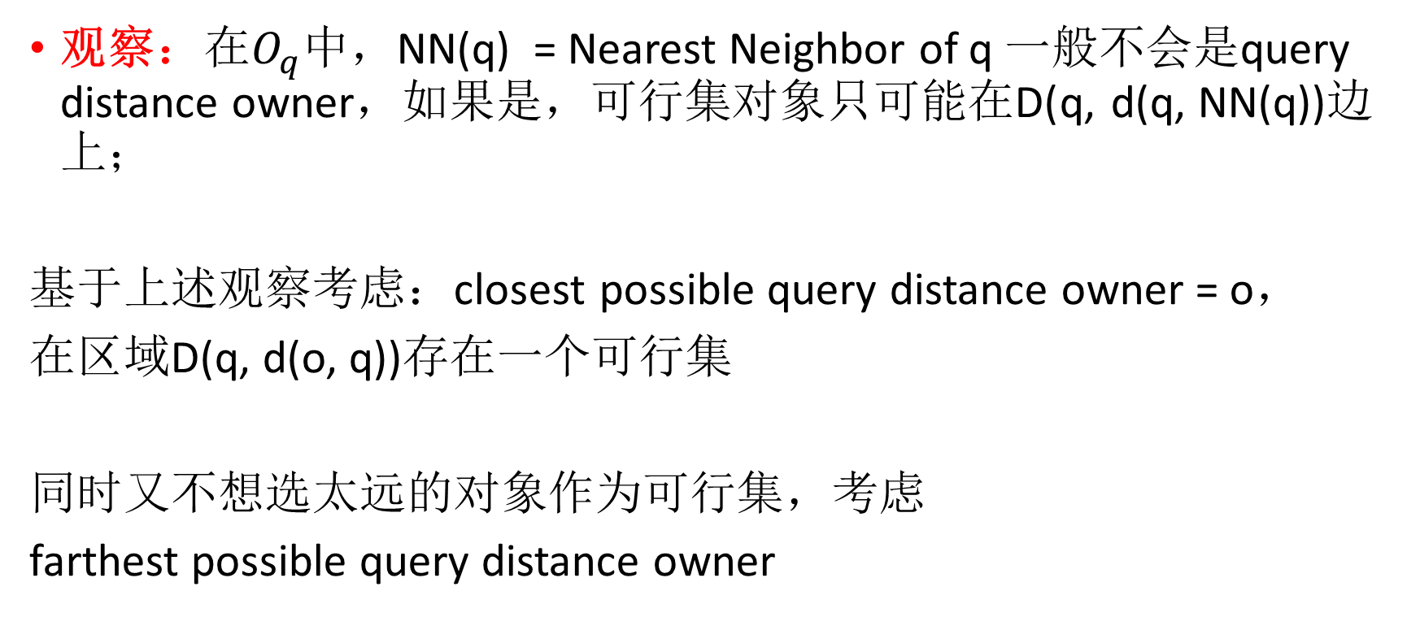
剪枝 for query distance owner
观察：在$Ο_{q}$中，NN(q) = Nearest Neighbor of q 一般不会是query distance owner，如果是，可行集对象只可能在D(q, d(q, NN(q))边上；
基于上述观察考虑：closest possible query distance owner = o，
在区域D(q, d(o, q))存在一个可行集
同时又不想选太远的对象作为可行集，考虑
farthest possible query distance owner

Slide 14

Closest poss. query distance owner
令$r_{min}=\max_{o∈N\left(q\right)}d(o, q)$，当且仅当radius(D) >= $r_{min}$时，在D中存在可行集；在D(q, $r_{min}$)边上的对象即为Closest poss. Query distance owner

Slide 15
$q=(q.λ,\{t1, t2,t3\})$ $r_{min}=\max_{o∈N\left(q\right)}d\left(o, q\right)$
O2 = NN(q, t2)
O1 = NN(q, t1)
q
O3 = NN(q, t3)

Slide 16
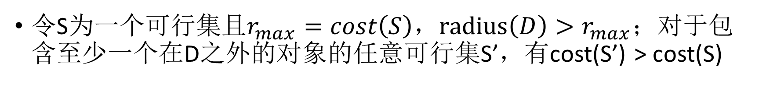
Farthest poss. query distance owner
令S为一个可行集且$r_{max}=cost\left(S\right)，radius\left(D\right)>r_{max}$；对于包含至少一个在D之外的对象的任意可行集S’，有cost(S’) > cost(S)
cost(S)
q
d(o1, o2)
d(q, o)
D
o3

Slide 17


R(S)
o
$$r_{max}$$
$$r_{min}$$
q

Slide 18
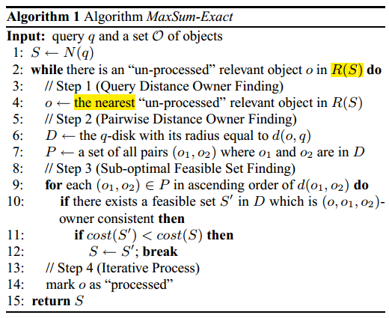

Slide 19





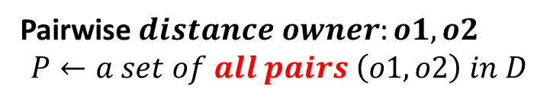


$$query distance owner:o$$
$$o1$$
$$o2$$
$$r_{max}$$
$$q.λ$$
$$r_{min}$$
$$q.Ψ$$
Pairwise $distance owner:o1, o2$
$$P←a set of all pairs \left(o1, o2\right) in D$$

Slide 20
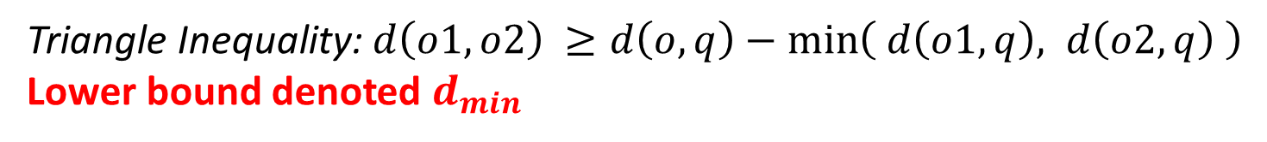
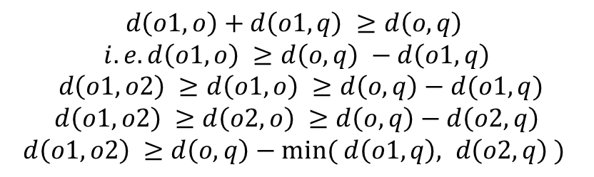
$$P←a set of all pairs \left(o1, o2\right) in D?All pairs?$$
Triangle Inequality: $d\left(o1, o2\right) ≥d\left(o,q\right)−\min\left( d\left(o1, q\right), d\left(o2, q\right) \right)$
Lower bound denoted $d_{min}$
o
o1
o2
o(o1)
o2
q
q
$$d\left(o1, o\right)+d\left(o1, q\right) ≥d\left(o, q\right)$$
$$i.e. d\left(o1, o\right) ≥d\left(o, q\right) −d\left(o1, q\right)$$
$d\left(o1, o2\right) ≥d\left(o1, o\right) ≥d\left(o,q\right)−d(o1, q)$
$$d\left(o1, o2\right) ≥d\left(o2, o\right) ≥d\left(o,q\right)−d\left(o2, q\right)$$
$d\left(o1, o2\right) ≥d\left(o,q\right)−min⁡( d\left(o1, q\right), d\left(o2, q\right) )$
Specially
When o1 == o (o2 == o) :

Slide 21
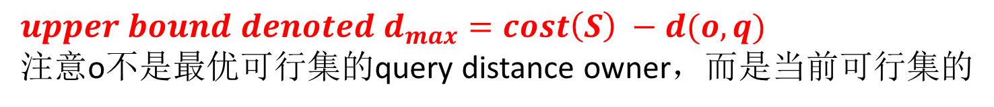
$$P←a set of all pairs \left(o1, o2\right) in D?All pairs?$$
Best Known Set: S
Let S’ be a feasible set whose query distance owner is o and
pairwise distance owner is (o1, o2), cost(S’) <= cost(S) iff d(o1, o2) <= cost(S) – d(o, q)
d(o1, o2) + d(o, q) = cost(S’) <= cost(S)
一句话：如果选择o1, o2作为成对距离拥有者后，以(o, o1, o2)作为拥有者的可行集
的代价不能大于已找到的最优可行集（S）的代价
$${upper bound denoted d}_{max}=cost\left(S\right) −d(o, q)$$
注意o不是最优可行集的query distance owner，而是当前可行集的

Slide 22
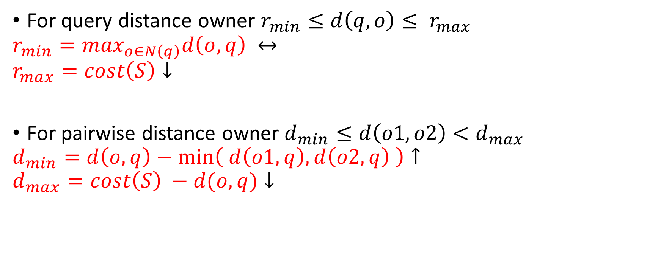
Review Pruning
For query distance owner $r_{min}≤d\left(q, o\right)≤ r_{max}$
$$r_{min}=\max_{o∈N\left(q\right)}d\left(o, q\right) ↔$$
$$r_{max}=cost\left(S\right)↓$$
For pairwise distance owner $d_{min}≤d\left(o1, o2\right)<d_{max}$
$$d_{min}=d\left(o,q\right)−\min\left( d\left(o1, q\right), d\left(o2, q\right) \right)↑$$
$$d_{max}=cost\left(S\right) −d(o, q)↓$$
Consider a pair (o1, o2) in P at previous iteration

Slide 23
How to construct the next iteration P’ efficiently?
o
o4
o’
o1
q
o3
o2

Slide 24
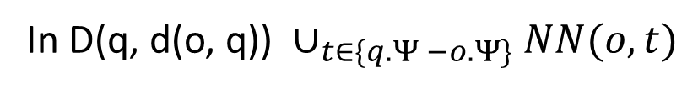
MaxSum-Appro : o-nearest neighborhood feasible set
o
o
o1
o2
Oa
Oc
Ob
q
q
In D(q, d(o, q)) $∪_{t∈\{q.Ψ −o.Ψ\}}NN(o, t)$

Slide 25
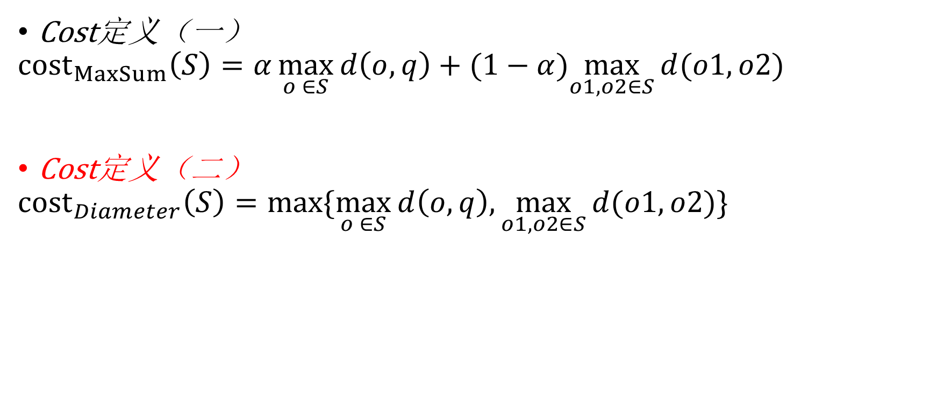
Cost的定义（二）
Cost定义（一）
$${cost}_{MaxSum}\left(S\right)=α\max_{o ∈S}{d\left(o, q\right)+(1−α)\max_{o1,o2∈S}{d(o1,o2)}}$$
Cost定义（二）
$${cost}_{Diameter}\left(S\right)=max⁡\{\max_{o ∈S}{d\left(o, q\right), \max_{o1,o2∈S}{d(o1,o2)\}}}$$

Slide 26
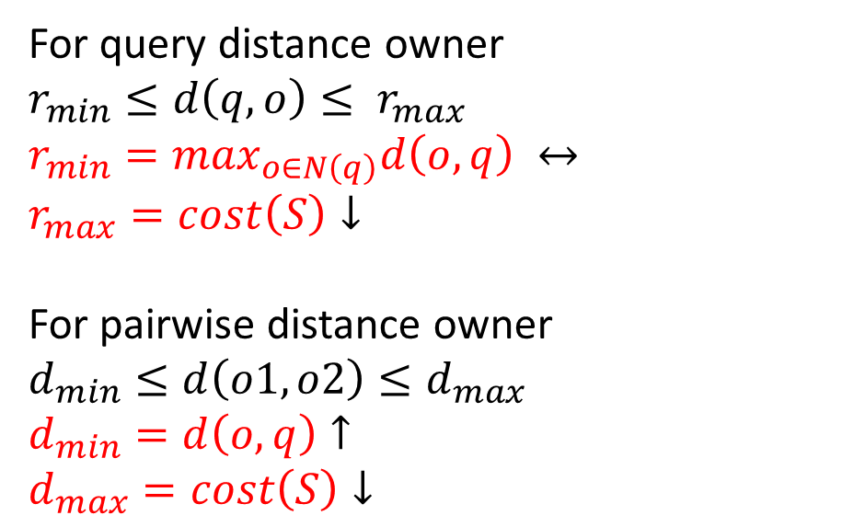
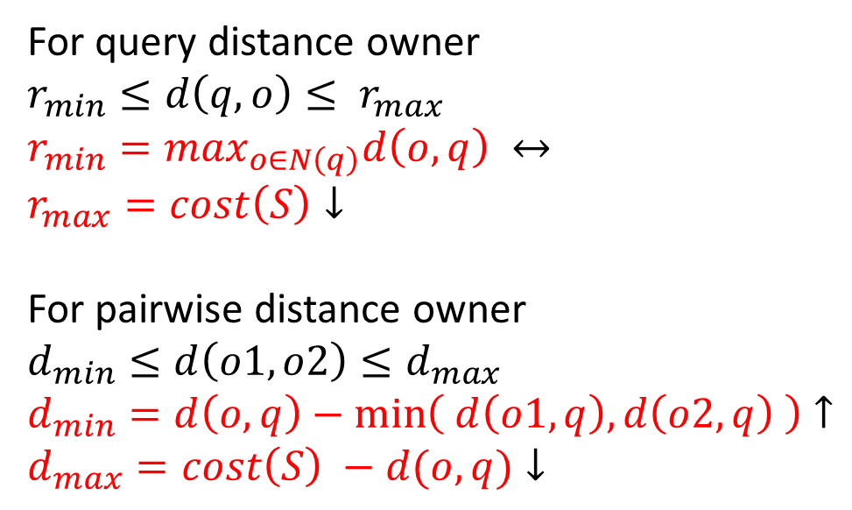
$${cost}_{MaxSum}\left(S\right)=α\max_{o ∈S}{d\left(o, q\right)+(1−α)\max_{o1,o2∈S}{d(o1,o2)}}$$
$${cost}_{Diameter}\left(S\right)=max⁡\{\max_{o ∈S}{d\left(o, q\right),\max_{o1,o2∈S}{d(o1,o2)\}}}$$
For query distance owner
$$r_{min}≤d\left(q, o\right)≤ r_{max}$$
$$r_{min}=\max_{o∈N\left(q\right)}d\left(o, q\right) ↔$$
$$r_{max}=cost\left(S\right)↓$$
For pairwise distance owner
$$d_{min}≤d\left(o1, o2\right)≤d_{max}$$
$$d_{min}=d\left(o,q\right)−\min\left( d\left(o1, q\right), d\left(o2, q\right) \right)↑$$
$$d_{max}=cost\left(S\right) −d(o, q)↓$$
For query distance owner
$$r_{min}≤d\left(q, o\right)≤ r_{max}$$
$$r_{min}=\max_{o∈N\left(q\right)}d\left(o, q\right) ↔$$
$$r_{max}=cost\left(S\right)↓$$
For pairwise distance owner
$$d_{min}≤d\left(o1, o2\right)≤d_{max}$$
$$d_{min}=d\left(o,q\right)↑$$
$$d_{max}=cost\left(S\right)↓$$

Slide 27
Thanks

Slide 28












$$r_{1}=\sqrt{2}r_{2}$$
$$r_{1}<\sqrt{2}r_{2}$$
$$r_{1}>\sqrt{2}r_{2}$$
$$r_{1}$$
o
o
o
$$r_{1}$$
$$r_{2}$$
$$r_{1}$$
$$r_{2}$$
$$r_{2}$$
$$r_{2}$$
q
$$r_{2}$$
q
$$r_{2}$$
q

